Slide 1
화면 정의서
팀원 모집
2조

Slide 3
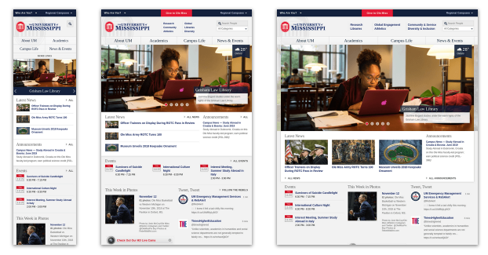
화면배치
모바일
태블릿
데스크탑

Slide 4
화면배치
모바일(768px미만)
태블릿(768px이상)
데스크탑(1024px이상)
로고
로고
로고
이미지
이미지
이미지
GNB
GNB
GNB
본문1
본문1
본문2
본문1
본문2
본문2
본문3
본문3
본문4
본문3
본문4
본문4
footer
footer
footer

Slide 5
사이트 맵
회원 가입 | 팀원 모집 | 공모전 | 대외활동 | 커뮤니티
회원 가입 이용 약관 개인정보처리방침 | 공모전 대외활동 스터디 | 공모전 정보 | 대외활동 정보 | 자유 게시판 관련 기사
마이페이지 |  | 고객센터 | 메인
나의 게시글 > 수정 > 삭제 나의 신청서 > 지원 내역 나의 활동 > 자유 게시판 > Q&A | 팀별 게시판 (팀명) 회원정보 수정 회원 탈퇴 | 공지사항 Q&A | 로그인 메인 화면

Slide 6
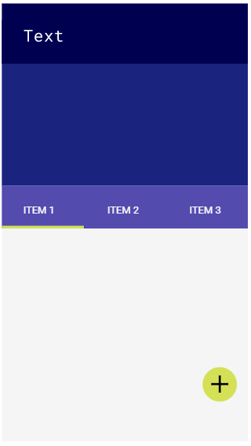
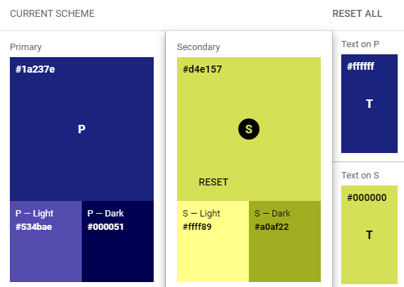
<색상>

Slide 7
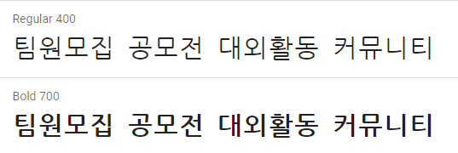
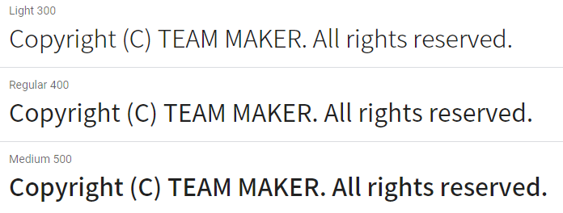
<폰트>
- 한글(Nanum Gothic Coding)
- 영어(Noto Sans KR)

Slide 8
순 서
1
5
헤더/GNB/푸터
마이페이지(회원/관리자)
2
메인화면
3
로그인
4
회원가입

Slide 9
로그인 전/후
로그인 전
▶ 가로 길이: 최대 1280Pixel
▶ 세로 길이: 제한 없음
[1] 배너
- 슬라이드로 배너 배치
- 관리자에서 배너 등록
[2] 보조 메뉴 영역
-로그인 전/후 다른 서브메뉴 구성
-로그인: 로그인 화면으로 이동
-회원가입 : 회원가입으로 이동
-로그아웃 : 클릭 시 로그아웃
-마이페이지 : 마이페이지 화면으로 이동
[3] 메인 메뉴 영역
- 로그인 전과 후의 변화 없음
로고
2
로그인 | 회원가입
1
배너
3
팀원 모집
공모전
대외활동
커뮤니티
로그인 후
로고
마이 페이지 | 로그아웃
배너
팀원 모집
공모전
대외활동
커뮤니티

Slide 10
GNB 서브메뉴
[1] 팀원 모집 드롭다운 메뉴
- 팀원 모집 메뉴 위에 마우스를 올리면 서브메뉴 열림
- 서브메뉴 : 카테고리별로 체크박스로 선택
- 체크박스 선택 후 검색 버튼 클릭 시 검색 조건에 맞는 팀원 모집 화면으로 이동
- 초기화 버튼 클릭 시, 드롭다운 메 뉴 초기화
로고
로그인 | 회원가입
1
팀원 모집
공모전
대외활동
커뮤니티
<분야>
□ UCC/영상 □ 광고/마케팅
□ 사진 □ 기획/아이디어
□ 과학/공학 □ 캐릭터/만화
□ 전시 □ 디자인
□ 기타
□ 컴퓨터
□ 외국어
□ 온라인 □ 오프라인
□ 공모전
□ 대외활동
□ 스터디
<프로그래밍 언어>
□ Java □ Javascript
□ Python □ HTML/CSS
□ C / C++ □ 기타
[지역]
□ 서울 □ 경기 □ 부산 □ 대구
□ 인천 □ 광주 □ 대전 □ 울산
□ 경남 □ 경북 □ 충남 □ 충북
□ 전남 □ 전북 □ 강원 □ 제주
<분야>
□ 서포터즈 □ 강연
□ 국내봉사 □ 홍보
□ 해외봉사 □ 동아리
□ 해외탐방 □ 기타
<기타 컴퓨터 자격>
□ 엑셀 □ 일러스트레이터
□ 워드 □ 영상 편집
□ 포토샵 □ 기타
□ 토익/토스 □ 토플
□ 일본어 □ 중국어
□ 기타
검색
초기화
<< < 1 2 3 4 5 6 7 8 9 10 > >>

Slide 11
GNB 서브메뉴
[2] 공모전
공모전 메뉴 위에 마우스를 올리면 서브메뉴 열림
서브메뉴: 원하는 분야를 체크박스로 선택 후 검색 버튼 클릭 시 그에 따른 화면으로 이동
로고
로그인 | 회원가입
2
팀원 모집
공모전
대외활동
커뮤니티
<분야>
□ UCC/영상 □ 전시
□ 과학/공학 □ 사진
□ 캐릭터/만화 □ 디자인
□ 광고/마케팅 □ 기획/아이디어
□ 기타
검색
<< < 1 2 3 4 5 6 7 8 9 10 > >>

Slide 12
GNB 서브메뉴
[3] 대외활동
대외활동 메뉴 위에 마우스를 올리면 서브메뉴 열림
서브메뉴: 원하는 분야를 체크박스로 선택 후 검색 버튼 클릭 시 그에 따른 화면으로 이동
로고
로그인 | 회원가입
3
팀원 모집
공모전
대외활동
커뮤니티
<분야>
□ 서포터즈 □ 강연
□ 국내봉사 □ 홍보
□ 해외봉사 □ 동아리
□ 해외탐방 □ 기타
검색
<< < 1 2 3 4 5 6 7 8 9 10 > >>

Slide 13
GNB 서브메뉴
[3] 커뮤니티
- 커뮤니티 메뉴 위에 마우스를 올리면 서브메뉴 열림
로고
로그인 | 회원가입
3
팀원 모집
공모전
대외활동
커뮤니티
> 자유 게시판
> 관련 기사
<< < 1 2 3 4 5 6 7 8 9 10 > >>

Slide 14
푸터
[1] 사이트 소개
- 사이트 소개 페이지로 이동
[2] 광고 안내
- 광고 안내 페이지로 이동
[3] 이용약관
- 이용약관 페이지로 이동
[4] 개인정보처리방침
- 개인정보처리방침 페이지로 이동
[5] 고객센터
- 고객센터 페이지로 이동
[6] 사업자 정보
○ 디자인
[4] 개인정보처리방침
- 주변 메뉴와 색, 폰트 크기로 구분될 수 있도록 디자인
1
2
3
4
5
사이트 소개 | 광고 안내 | 이용약관 | 개인정보처리방침 | 고객센터
6
TEAM MAKER
대표: 홍길동 E-mail: qhrja@gmail.com
로고
주소: (00000) 서울시 서초구 ○○○○○ ○○
Copyright 2020 TEAM MAKER Corp. All Rights Reserved.

Slide 15
순 서
1
5
헤더/GNB/푸터
마이페이지(회원/관리자)
2
메인화면
3
로그인
4
회원가입

Slide 16
메인 1
[1] 관련 기사
관련 기사에는 조회수 높은 순으로 2개 노출
제목 클릭 시 해당 페이지로 이동
[2][3] 공모전, 대외활동
조회수 높은 순으로 사진과 함께 2개 노출
사진 또는 제목 클릭 시 해당 페이지로 이동
[4] 팀원 모집
- 팀원 모집 조회수 높은 순으로 4개 노출
- 글을 클릭하면 해당 페이지로 이동
1
2
3
화
면
안
내
로고
로그인 | 회원가입
팀원 모집
공모전
대외활동
커뮤니티
1
2
<관련 기사>
<공모전>
<사진>
[정보] 아이디어와 전략으로 승부하는 슬로건(네이밍 등) 공모전 필승전략
<사진>
<사진>
[정보] 대학생 겨울방학 공모전으로 스펙 쌓기 전략
[외교부] 한ㆍ일(日ㆍ韓) 이웃의 이야기
ABL생명 A 배려 Life 영상 콘텐츠
3
4
<대외활동>
<팀원 모집>
[공모전] 소방 디자인 공모전 팀원 모집
<사진>
<사진>
[공모전] [서울/경기] UI 디자이너 모집
2020 국무조정실 청년 참여단·온라인청년패널 참여자
DREAMIN iOS Academy 교육생
[대외활동] 블루그레인 서포터즈
[스터디] 자바 + 웹 프로그래밍 스터디 모집

Slide 17
메인 2-1
[1] 팀원 모집
- 등록된 게시글은 8개 노출
- 사진이나 제목을 클릭 시, 해당페이지로 이동
1
2
3
화
면
안
내
로고
로그인 | 회원가입
1
팀원 모집
공모전
대외활동
커뮤니티
<사진>
[서울] [UCC 공모전]
[2020-07-07~08-07]
<< < 1 2 3 4 5 6 7 8 9 10 > >>

Slide 18
메인 2-1
[1] 팀원 모집 게시글
카테고리, 제목, 게시판번호, 사용자 아이디, 작성 날짜, 조회수, 내용, 현재 지원자 수 표시
지원하기 버튼 누를 시, 해당 게시글 작성자에게로 신청서 발송
1
2
3
화
면
안
내
로고
로그인 | 회원가입
1
팀원 모집
공모전
대외활동
커뮤니티
<카테고리>
<제목>
<게시판 번호>
<사용자 아이디>
<작성 날짜>
<조회수>
<비밀번호 설정>
<내용>
현재 지원자 수 : ○명
신고
지원하기
<< < 1 2 3 4 5 6 7 8 9 10 > >>

Slide 19
메인 2-2
[2] 공모전
등록된 공모전 정보를 4개 노출
사진 또는 제목 클릭 : 상세 보기로 이동
1
2
3
화
면
안
내
로고
로그인 | 회원가입
2
팀원 모집
공모전
대외활동
커뮤니티
<사진>
[서울국제정원박람회 로고송&UCC 시민공모전]
[접수기간 : 2020.07.06 – 2020.08.14]
[주최 : 서울특별시 조경과]
<< < 1 2 3 4 5 6 7 8 9 10 > >>

Slide 20
메인 2-1
[2] 공모전 게시글
- 카테고리, 공모전 이름, 공모전 세부 내용, 게시글 번호, 관리자 아이디, 조회수 표시
1
2
3
화
면
안
내
로고
로그인 | 회원가입
2
팀원 모집
공모전
대외활동
커뮤니티
<카테고리>
<공모전 이름>
<게시글 번호>
<관리자 아이디>
<조회수>
○ 주최 :
○ 모집 기간 :
○ 시작일 :
<해당 공모전 포스터>
○ 접수 방법 :
○ 참가비:
○ 상금:
○ 홈페이지:
○ 세부 내용
<< < 1 2 3 4 5 6 7 8 9 10 > >>

Slide 21
메인 2-3
[3] 대외활동
등록된 공모전 정보를 4개 노출
사진 또는 제목 클릭 : 상세 보기로 이동
1
2
3
화
면
안
내
로고
로그인 | 회원가입
3
팀원 모집
공모전
대외활동
커뮤니티
<사진>
[서울국제정원박람회 로고송&UCC 시민공모전]
[접수기간 : 2020.07.06 – 2020.08.14]
[주최 : 서울특별시 조경과]
<< < 1 2 3 4 5 6 7 8 9 10 > >>

Slide 22
메인 2-1
[3] 대외활동 게시글
- 카테고리, 대외활동 이름, 대외활동 세부 내용, 게시글 번호, 관리자 아이디, 조회수 표시
1
2
3
화
면
안
내
로고
로그인 | 회원가입
3
팀원 모집
공모전
대외활동
커뮤니티
<카테고리>
<대외활동 이름>
<게시글 번호>
<관리자 아이디>
<조회수>
○ 주최 :
○ 모집 기간 :
○ 시작일 :
<해당 대회활동 포스터>
○ 접수 방법 :
○ 참가비:
○ 상금:
○ 홈페이지:
○ 세부 내용
<< < 1 2 3 4 5 6 7 8 9 10 > >>

Slide 23
메인 2-4-1
[4] 커뮤니티 –> 자유 게시판
- 사용자들이 등록한 글 8개 노출
1
2
3
화
면
안
내
로고
로그인 | 회원가입
팀원 모집
공모전
대외활동
커뮤니티
4
<자유 게시판>
글번호
제목
글쓴이
날짜
조회수
777
안녕하세요 개발자 준비생입니다..
태태태
2020.07.08
5
<< < 1 2 3 4 5 6 7 8 9 10 > >>

Slide 24
메인 2-4-1
[4] 커뮤니티 –> 자유 게시판
- 카테고리, 제목, 사용자 아이디, 게시글 번호, 게시글 비밀번호, 작성 날짜, 조회수, 내용, 댓글 표시, 신고 버튼 표시
1
2
3
화
면
안
내
로고
로그인 | 회원가입
팀원 모집
공모전
대외활동
커뮤니티
> 자유 게시판
4
<카테고리>
<제목>
<게시글 번호>
<사용자 아이디>
<작성날짜>
<조회수>
<내용>
신고
<댓글>
<사용자 아이디>
<비밀번호 설정>
<내용>
<< < 1 2 3 4 5 6 7 8 9 10 > >>

Slide 25
메인 2-4-2
[4] 커뮤니티 –> 관련 기사
- 관리자가 등록한 글 8개 노출
1
2
3
화
면
안
내
로고
로그인 | 회원가입
팀원 모집
공모전
대외활동
커뮤니티
4
<관련 기사>
글번호
제목
날짜
조회수
111
아이디어와 전략으로 승부하는 슬로건(네이밍 등) 공모전 필승전략
2020.07.08
15
<< < 1 2 3 4 5 6 7 8 9 10 > >>

Slide 26
메인 2-4-1
[4] 커뮤니티 –> 관련 기사
- 카테고리, 제목, 게시글 번호, 관리자 아이디, 작성 날짜, 조회수, 내용 표시
1
2
3
화
면
안
내
로고
로그인 | 회원가입
팀원 모집
공모전
대외활동
커뮤니티
> 관련 기사
4
<카테고리>
<제목>
<게시글 번호>
<관리자 아이디>
<작성날짜>
<조회수>
<내용>
<< < 1 2 3 4 5 6 7 8 9 10 > >>

Slide 27
순 서
1
5
헤더/GNB/푸터
마이페이지(회원/관리자)
2
메인화면
3
로그인
4
회원가입

Slide 28
메인 > 로그인
[1] 보안 로그인
- 클릭: 검사 (1-1)표 참고
- 로그인된 메인 페이지로 이동
[2][3] 아이디/비밀번호 찾기
- [고객센터 > ID/비밀번호 찾기] 페이지로 이동
[4] 회원가입
- [회원가입 > 약관동의] 페이지로 이동
로고
로그인 | 회원가입
팀원 모집
공모전
대외활동
커뮤니티
로고
아이디
비밀번호
로그인
1
아이디 찾기 | 비밀번호 찾기 | 회원가입
2
3
4
1-1
예측 Action | Type | Message
아이디 미입력 | hidden | 아이디를 입력해 주세요!
비밀번호 미입력 | hidden | 비밀번호를 입력해 주세요!
아이디, 비밀번호 불일치 | hidden | 아이디, 비밀번호가 일치 하지 않습니다. 다시 입력해 주세요!

Slide 29
메인 1
[1] 관련 기사
관련 기사에는 조회수 높은 순으로 2개 노출
제목 클릭 시 해당 페이지로 이동
[2][3] 공모전, 대외활동
조회수 높은 순으로 사진과 함께 2개 노출
사진 또는 제목 클릭 시 해당 페이지로 이동
[4] 팀원 모집
- 팀원 모집 조회수 높은 순으로 4개 노출
- 글을 클릭하면 해당 페이지로 이동
1
2
3
화
면
안
내
로고
로그인 | 회원가입
팀원 모집
공모전
대외활동
커뮤니티
1
2
<관련 기사>
<공모전>
<사진>
[정보] 아이디어와 전략으로 승부하는 슬로건(네이밍 등) 공모전 필승전략
<사진>
<사진>
[정보] 대학생 겨울방학 공모전으로 스펙 쌓기 전략
[외교부] 한ㆍ일(日ㆍ韓) 이웃의 이야기
ABL생명 A 배려 Life 영상 콘텐츠
3
4
<대외활동>
<팀원 모집>
[공모전] 소방 디자인 공모전 팀원 모집
<사진>
<사진>
[공모전] [서울/경기] UI 디자이너 모집
2020 국무조정실 청년 참여단·온라인청년패널 참여자
DREAMIN iOS Academy 교육생
[대외활동] 블루그레인 서포터즈
[스터디] 자바 + 웹 프로그래밍 스터디 모집

Slide 30
순 서
1
5
헤더/GNB/푸터
마이페이지(회원/관리자)
2
메인화면
3
로그인
4
회원가입

Slide 31
회원 가입 > 정보 입력
약관
동의
＊필수 작성
[1] 이름(필수)
- 한글 최대 5글자(10자) 입력 가능
- 띄어쓰기 사용 불가
[2] 아이디(필수)
- 아이디 입력 후 중복 확인 진행
- 영문 6~20자(20자) 입력 가능
- 띄어쓰기 사용 불가
- 6~20자 영문/숫자 조합
- 대소문자 구별 안 함
[3] 중복 확인 상황별 문구
- 아이디를 입력하지 않은 경우:
아이디를 입력해 주세요!
- 사용 중인 아이디인 경우:
이미 사용 중인 아이디입니다.
- 아이디 생성 정책에 어긋나는 경우:
아이디 생성 규칙을 확인하고 중복
확인을 진행해 주세요.
- 조건에 만족하여 사용 가능한 경우:
사용 가능한 아이디입니다.
[4] 비밀번호 정책(필수)
- 8~20자 영문/숫자, 특수문자 혼합/
대소문자 구별
- 작성되는 비밀번호 Password 처리
- Password Box 기본문구 : 스케치 참조 (텍스트 영역 클릭 시 문구 사라짐)
[5] 이메일(필수)
- 한글 기호 입력 불가(예외: ‘_’, ‘-’)
- 한글 및 특수기호 입력 시: Alert(한글 및 특수기호는 입력 할 수 없습니다.) → [확인] 클릭 : 입력한 문구 사라짐
[6] 생년월일 (필수)
[7] 휴대폰 번호 (필수)
- (-)없이 번호 입력
[8] 성별 (필수)
체크박스에 체크
[9] 자기소개서
- 1000자 이내로 작성
[10] 사진 첨부
로고
10
정보
입력
1
*이름
2
3
<본인 사진>
*아이디
중복 확인
*비밀번호
비밀번호 입력
가입
완료
4
*비밀번호 확인
비밀번호 확인
첨부 파일
5
*이메일
@
직접 입력
6
*생년월일
7
*휴대폰 번호
8
*성별
□ 남 □ 여
9
자기소개서
가입하기
취소

Slide 32
회원 가입 > 정보 입력
약관
동의
| TEAM MAKER 회원 가입 정보 입력
[1-1] 표
- 회원 가입 시, 필수 작성 항목을 입력하지 않을 때 오류 메시지 출력
＊필수 작성
*이름 | 한글로 5글자 이내로 입력해 주세요.
*아이디 | 영문 숫자를 조합하여 6~20자 이내로 입력 (대소문자 구별. 한글/특수문자 사용 불가) {아이디 중복 확인 결과 표기}
*비밀번호 | 영문, 숫자, 특수문자를 조합하여 8~20자 이내로 입력
*이메일 | @
*휴대폰번호 | (-)없이 입력
*성별 | □ 남자 □ 여자
정보
입력
3
중복 확인
1-1
예측 Action | Type | Message | 확인 클릭
이름을 입력하지 않음. | Alert | 이름을 입력해 주세요! | Alert 닫힘
이름을 입력하지 않았거나, 영문/숫자/특수기호, 한글 5글자 이상 입력함. | Alert | 이름을 작성 정책에 맞게 입력해 주세요! | Alert 닫힘
아이디를 입력하지 않음. | Alert | 아이디를 입력해 주세요! | Alert 닫힘
아이디 중복검사를 하지 않음. | Alert | 아이디 중복검사를 진행해 주세요! | Alert 닫힘
비밀번호를 입력하지 않음. | Alert | 비밀번호를 입력해 주세요! | Alert 닫힘
비밀번호 생성 규칙에 어긋남. | Alert | 비밀번호 생성 규칙에 맞게 다시 입력해 주세요! | Alert 닫힘
확인 비밀번호가 다름. | Alert | 비밀번호가 일치하지 않습니다. 비밀번호를 다시 입력해 주세요! | Alert 닫힘
이메일을 입력하지 않음. | Alert | 이메일 주소를 입력해 주세요! | Alert 닫힘
이메일을 작성 형식에 어긋남. | Alert | 이메일 주소를 형식에 맞게 입력해 주세요! | Alert 닫힘
휴대폰 번호 입력하지 않음. | Alert | 휴대폰 번호를 입력해 주세요! | Alert 닫힘
성별 체크하지 않음. | Alert | 성별을 체크해 주세요! | Alert 닫힘
입력 항목을 모두 정상 등록함. | Alert | 회원가입이 완료 되었습니다. 회원가입에 감사 드리며, 다시 로그인 후 이용해 해주세요! | Alert 닫힘
가입
완료
비밀번호 입력
비밀번호 확인
직접 입력
가입하기
취소

Slide 33
순 서
1
5
헤더/GNB/푸터
마이페이지(회원/관리자)
2
메인화면
3
로그인
4
회원가입

Slide 34
마이페이지(회원용)
[1] 나의 게시글
- 팀원 모집에 사용자가 등록한 게시글 목록 표시
[2] 나의 신청서
- 회원 가입 시에 작성한 내용이 표시
[3] 나의 활동
- 자유 게시판에 작성한 글과 Q&A에 문의한 내용이 표시
- 허위, 과장 광고 등의 내용으로 신고 받을 시, 관리자로부터 경고 내용과 횟수가 등록
로고
마이 페이지 | 로그아웃
팀원 모집
공모전
대외활동
커뮤니티
1
마이 페이지
<나의 게시글>
나의 게시글
□ 수정
□ 삭제
나의 신청서
2
<나의 신청서>
□ 지원 내역
나의 활동
□ 자유 게시판
□ Q&A
□ 경고 내용 및 횟수
3
<나의 활동>
나의 정보
□ 회원정보 수정
□ 회원 탈퇴

Slide 35
마이페이지(관리자용)
[1] 팀원 모집, 자유 게시판
허위, 과장 광고 등의 게시글을 신고한 내역이 표시
- 일정 횟수 이상 경고를 받고 중지된 사용자 아이디 표시
로고
마이 페이지 | 로그아웃
팀원 모집
공모전
대외활동
커뮤니티
관리자 페이지
<팀원 모집 신고 내역>
팀원 모집
글번호
제목
작성자 아이디
날짜
신고 횟수
1
자유 게시판
777 포토샵 잘 ……. 태태태 2020.07.07 10
Q&A
888 포토샵 잘 ……. 태태태 2020.07.07 30
공지사항
999 포토샵 잘 ……. 태태태 2020.07.07 100
<사용 중지 아이디 명단>
공모전
작성자 아이디
게시글 내용
경고 횟수
태태태 포토샵 잘 ……. 5
대외활동
태태태 포토샵 잘 ……. 3
관련 기사
태태태 포토샵 잘 ……. 1
<< < 1 2 3 4 5 6 7 8 9 10 > >>

Slide 36
끝

